Slide 1
面向对象程序设计Java

Slide 2
第7章 异常处理
异常概念及异常类的层次
异常处理
自定义异常及处理
异常的传递

Slide 3
异常概念
异常就是程序执行过程中出现的不正常现象。非预期情况，错误的参数、网络故障。
任何一个程序都可能出现异常，Java使用对象表示对打开的文件不存在、内存不够、数组访问超界等非预期情况。
Java使异常处理标准化，使程序设计思路更清楚，理解更容易。

Slide 4
异常类的层次
Java定义的异常类有自己的类层次。所有异常类都是Throwable类的子类。
Throwable属于java.lang包，在程序中不必使用import语句引入即可使用。
Throwable类有三个最基本的子类Error, Exception和RuntimeException类。

Slide 5
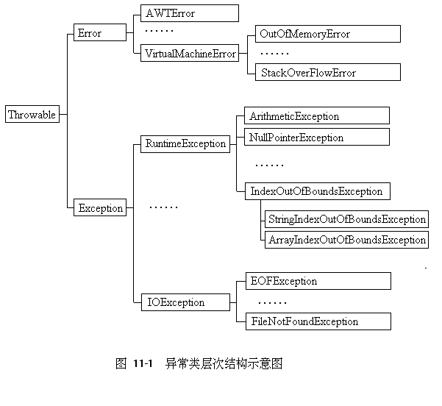
异常类的层次
异常类的层次示意图

Slide 6
Throwable类的定义如下：
public class Throwable extends Object implements Serializable{
public Throwable();
public Throwable(String message);
public String getMessage();
public String getLocalizedMessage();
public String toString();
public void printStackTrace();
public void printStackTrace(PrintStream s);
public void printStackTrace(PrintWriter s);
public native Throwable fillInStackTrace();
}

Slide 7
异常类的层次
Throwable类常用的方法有：
getMessage()：
获得更详细的异常信息，但并非每个异常都有详细信息。如果没有详细信息，该方法调用后返回空值。
toString()：
获得异常的简短描述。
printStackTrace()：
打印异常发生处堆栈跟踪的信息，包括异常的类名、方法名及所在程序的行数。

Slide 8
异常类
三种不同形式的异常：
Error
表示产生了非常严重的问题，即使有可能使程序恢复正常也非常困难，如内存不足等。对于这一类问题，一般不要求应用程序进行异常处理。
LinkageErro 一个类依赖于另一个类，
被依赖类修改导致不兼容
VirtualMachineErro 虚拟机异常，比如资源耗尽

Slide 9
异常类
RuntimeException
表明产生了一个设计或执行问题，如果程序设计正确应该能够避免发生这类问题，如在访问数组时，数组下标越界等。对于这类问题也不要求进行处理，使该类问题能够暴露出来，从而改正程序。
ArithmeticException
NullPointerException
IndexOutOfBoundsException
IlleglargumentException

Slide 10
异常类
其它Exception
由于执行环境的影响，不可避免地将产生的问题。如用户敲入错误的文件名而导致文件没有找到等。对于这类问题，Java强烈要求应用程序进行完整的异常处理，给用户友好的提示，或者修正后使程序继续执行。
ClassNotFoundException
IOException

Slide 11
异常类
常用异常类：
ArithmeticException
算术运算中，整数被零除，如int i = 12/0;
ArrayIndexOutOfBoundsException
访问数组超界异常
ArrayStoreException
进行写数组操作时，对象或数据类型不兼容，导致异常。
ClassCastException
当试图把对象A转换为对象B时，如果对象A既不是对象B的同类，又非对象B的子类，将产生该异常。
IllegalArgumentException
在方法的参数表中，如果参数无效，将产生异常。

Slide 12
异常类
常用异常类：
IllegalThreadStateException
非法改变线程状态，如启动已执行线程，导致异常。
IndexOutOfBoundsException
是ArrayIndexOutOfBoundsException类的超类，它是抽象类。
NegativeArraySizeException
创建数组时，规定数组大小的参数是负数，产生异常
NullPointerException
试图访问空对象的变量、方法或空数组的元素，产生异常。
NumberFormatException
试图把一字符串非法转换成数组（或相反），导致该异常

Slide 13
异常类
常用异常类：
SecurityException
Applet试图执行被WWW浏览器安全设置所禁止的操作，产生异常。
IncompatibleClassChangeException
有两种情况抛出该异常，一是某成员变量的声明被从静态改变为非静态，但其它引用了这个变量的类却没有重新编译，或者相反。二是删除了类声明中的某一域或方法，但没有重新编译那些引用了这个域或方法的类。
OutOfMemoryException
表示“内存不足”异常。
NoClassDefException
Java执行时找不到所引用的类，产生该异常。

Slide 14
异常类
常用异常类：
IncompatibleTypeException
试图实例化一个接口，产生该异常。
UnsatisfiedLinkException
所调用的方法是C方法，但执行时无法连接这个方法，将产生该异常。
InternalException
是系统内部故障所导致的异常。

Slide 15
异常处理
异常抛出
发生异常时，就会抛出一个异常，通过捕获这个异常，就可以进行相应异常处理。其形式如下：
异常1被捕获
try {
正常程序段;
}
catch(异常类1 异常变量) {
与异常类1有关的处理程序段;
}
catch(异常类2 异常变量) {
与异常类2有关的处理程序段;
}
......
finally {
退出异常处理程序段;
}
异常2被捕获
与异常是否抛出无关

Slide 16
异常处理
public class TryTest1 {
public TryTest1() {
try {
int a[] = new int[2];
a[4]= 3;
System.out.println("在异常处理后，会返回到这吗?");
}catch(IndexOutOfBoundsException e) {
System.err.println("Exception msg:"+e.getMessage());
System.err.println("Exception string:"+e.toString());
e.printStackTrace();
}
finally{
System.out.println("-------------");
System.out.println("finally");
}
System.out.println("No exception?");
}
public static void main(String[] args){
new TryTest1();
}
}
结果为：
Exception msg: 4
Exception string:java.lang.ArrayIndexOutOfBoundsException:4
java.lang.ArrayIndexOutOfBoundsException: 4
at TryTest1.<init>(TryTest1.java:5)
at TryTest1.main(TryTest1.java:19)
-------------
finally
No exception?

Slide 17
Catch参数匹配
_{下列三种情况：}
_{被抛出的异常类与catch参数指定类是同一类}
_{被抛出的异常类是catch参数指定类的子类}
_{如果catch参数是一个接口，而被抛出的异常类实现了这个接口}

Slide 18
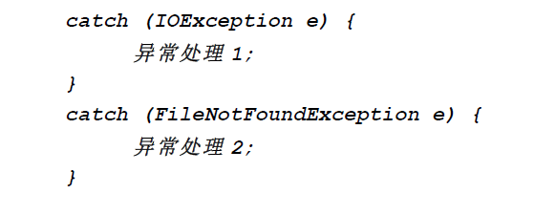
顺序匹配及异常隐藏

Slide 19
嵌套的异常处理
在try-catch-finally结构中，可以使用嵌套形式，即在捕获异常处理过程中，可以继续抛出异常。
在这种嵌套结构中，产生异常后，首先与最内层的try-catch-finally结构中的catch语句进行匹配比较。
如果没有相匹配的catch语句，该异常情况可以被抛出，让外层的try-catch-finlly的结构重复进行匹配检查。这样从最内层到最外层，逐一检查匹配，直到找到一个匹配为止。
TryTest2.java
MethNestTry.java

Slide 20
public class TryTest2 {
public TryTest2() {
for (int i = 0; i < 2; i++) {
int k;
try {
System.out.println("\nOuter try block; Test Case #" + i);
try {
System.out.println("\tInner try block");
switch (i) {
case 0:
int zero = 0;
k = 8 / zero;
break;
case 1:
int[] c = new int[3];
k = c[5];
break;
}
} catch (ArithmeticException e) {
System.out.println("\tInner> " + e);
} catch (IndexOutOfBoundsException e) {
System.out.println("\tInner> " + e);
throw e;
}
} finally {
System.out.println("\tInner finally block");
}
} catch (ArrayIndexOutOfBoundsException e) {
System.out.println("Outer> " + e);
} finally {
System.out.println("Outer finally block");
}
}
}
public static void main(String[] args) {
new TryTest2();
}

Slide 21
Outer try block; Test Case #0
Inner try block
Inner> java.lang.ArithmeticException: / by zero
Inner finally block
Outer finally block
Outer try block; Test Case #1
Inner try block
Inner> java.lang.ArrayIndexOutOfBoundsException: 5
Inner finally block
Outer> java.lang.ArrayIndexOutOfBoundsException: 5
Outer finally block

Slide 22
throw语句
在实际的应用程序中，除了可能产生Java的标准异常外，还可能产生应用程序的特定异常，这时应用程序应该给用户提供明确的指示，帮助用户正确理解和使用该应用程序。
throw语句抛出异常格式为：
throw 表达式;
其中，“表达式” 为一个异常对象。
例：
throw new IOException("Not found the file");
ThrowTest.java

Slide 23
自定义异常类
用户可以根据需要定义异常类。则要完成三件事:
生成Throwable类或其子类的一个子类。
在可能发生异常的地方，判断是否发生异常，如果发生异常，则用throw抛出异常。
用try-catch-finally结构来捕获异常，进行处理。
例，自定义异常类IllegalMarkException:
class IllegelMarkException extends Throwable{
IllegelMarkException() {}
}

Slide 24
class IllegelMarkException extends Throwable {
IllegelMarkException() {
}
}
……
public void actionPerformed(ActionEvent ae) {
int aver = 0;
Integer x;
String arg = ae.getActionCommand();
try {
……
if (mark[i] > 100 || mark[i] < 0)
throw new IllegelMarkException();
i++;
textfield.setText("");
}
} catch
……
} catch (IllegelMarkException e) {
label2.setText("不合法的分数: " + mark[i] + " 分数应该在: 0 -- 100 之间");
}
}
}

Slide 25
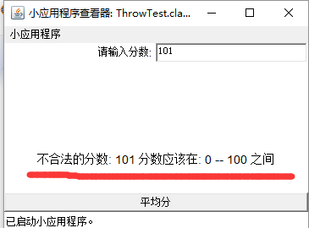

Slide 26
throws语句
抛出异常的方法并不处理该异常，而是由调用该方法的另一方法来处理，那么这时可以使用throws语句给方法声明一个例外情况，其声明格式为：
<返回类型> <方法名>(paraList) throws 异常类1,...
例：
void exam(int mark) throws NegativeMarkException,
OutofMarkException {
if(mark < 0) throw new NegativeMarkException();
if(mark> 100) throw new OutofMarkException();
}

Slide 27
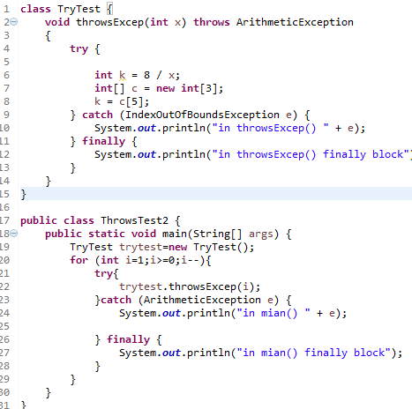

Slide 28
in throwsExcep() java.lang.ArrayIndexOutOfBoundsException: 5
in throwsExcep() finally block
in mian() finally block
in throwsExcep() finally block
in mian() java.lang.ArithmeticException: / by zero
in mian() finally block

Slide 29
断言
发现错误立刻停止
Assert booleanExpression
Assert booleanExpression:message
当然booleanExpression为false的时候，程序从断言处停止执行，并输出message
启用断言：java –ea ClassName

Slide 30
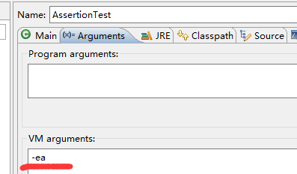
import java.util.Scanner;
public class AssertionTest {
public static void main (String args[ ]) {
System.out.println("请输入正数回车确认");
Scanner scan=new Scanner(System.in);
double number=scan.nextDouble();
assert number>=0:"负数不能计算平方根";
System.out.println(number+"的平方根："+Math.sqrt(number));
}
}
请输入正数回车确认
-5
Exception in thread "main" java.lang.AssertionError: 负数不能计算平方根
at AssertionTest.main(AssertionTest.java:7)

Slide 31
好的编程习惯：
1.在写程序时，对可能会出现异常的部分通常要用try{...}catch{...}去捕捉它并对它进行处理；
2.用try{...}catch{...}捕捉了异常之后一定要在catch{...}中对其进行处理，那怕是最简单的一句输出语句，或栈输入e.printStackTrace();
3.如果是捕捉IO输入输出流中的异常，一定要在try{...}catch{...}后加finally{...}把输入输出流关闭；
4.如果在函数体内用throw抛出了某种异常，最好要在函数名中加throws抛异常声明，然后交给调用它的上层函数进行处理。

Slide 32
思考
Java语言中的异常处理是什么含义？
在异常处理的中由哪些部分组成，它们各有什么作用？
在异常处理的catch语句中，异常类在安排次序是有什么要注意的？
什么情况下必须使用throw语句？举例说明。
throws子句在什么位置使用，它表示什么含义？举例说明。

Slide 33
作业
编写一个含有ArithmeticException、IndexOutOfBoundsException和NullPointerException异常处理程序。
要求：
要能捕获产生的异常，并输出相应的消息；
应考虑用嵌套方式来组织代码
尝试在方法中抛出异常，由调用的方法进行处理

